Slide 1
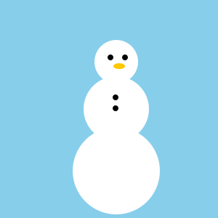
LEKSIONI 13
Grafika dhe
ndërveprimi me miun
Njeriu i borës
Vizatojmë forma, ngjyra dhe skena — dhe i lëmë përdoruesit t'i krijojë me miun
g.setColor(Color.WHITE);
g.fillOval(120, 200, 120, 120); // trupi
g.fillOval(135, 130, 90, 90); // barku
Ligjëratë 70 minuta • Nivel: Mesatar • Informatikë
Notes:
Deri sot përdorëm widget-e gati (butona, fusha). Sot VIZATOJMË vetë — forma, ngjyra, skena — dhe lidhim vizatimin me miun që përdoruesi të krijojë. SHËNIM I RËNDËSISHËM: këtë herë vizatimet në slajde JANË renderim REAL. Grafika offscreen punon headless, prandaj çdo formë u vizatua vërtet nga kodi dhe u ruajt si figurë. Njeriu i borës lart është dalje e vërtetë. 70 minuta.

Slide 2







AGJENDA · 70 MINUTA
Plani i leksionit
06'
14'
08'
Kanavaca
Format bazë
Koordinatat
paintComponent & Graphics
Drejtkëndësha, rrathë, vija
(0,0) lart-majtas, y rritet poshtë
10'
16'
16'
Skena e plotë
Ndërveprimi
Kapstoni + quiz
Kombinojmë format
Klikimi & tërheqja me miun
Aplikacioni i vizatimit
Java · Leksioni 13
02
Notes:
Gjysma e parë: vizatimi statik (format, koordinatat, një skenë). Gjysma e dytë: ndërveprimi me miun që e bën vizatimin të gjallë, deri te një aplikacion i vërtetë vizatimi. Çdo figurë e treguar është renderim real i kodit.

Slide 3

KU VIZATOJMË
Kanavaca: paintComponent dhe Graphics
Zgjerojmë JPanel
Krijojmë panelin tonë që di të vizatojë.
paintComponent(Graphics g)
Java e thërret VETË kur duhet vizatuar dritarja.
Objekti g = 'furça'
Me të vizatojmë gjithçka: forma, ngjyra, tekst.
super.paintComponent(g)
Gjithmonë rreshti i parë — pastron sfondin.
public class Main extends JPanel {
@Override
protected void paintComponent(Graphics g) {
super.paintComponent(g);
// KETU vizatojme - g eshte "furca"
g.setColor(Color.BLUE);
g.fillRect(50, 50, 200, 100);
}
}
Nuk e thërrasim NE paintComponent! Java e bën vetë. Ne vetëm përshkruajmë ÇFARË të vizatohet.
Java · Leksioni 13
03
Notes:
Koncepti kyç: krijojmë klasën tonë që zgjeron JPanel dhe mbishkruajmë paintComponent. 'g' (Graphics) është furça — çdo vizatim bëhet me metodat e saj. Ashtu si actionPerformed (L11), paintComponent thirret NGA Java, jo nga ne. super.paintComponent(g) pastron më parë — pa të, mbeten gjurmë të vjetra.

Slide 4

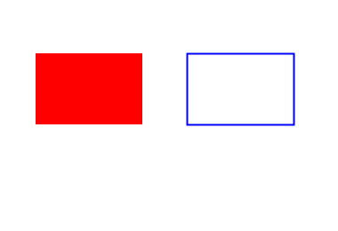

I MBUSHUR VS VETËM KONTURI
Drejtkëndëshat: fillRect dhe drawRect
fillRect vs drawRect
g.setColor(Color.RED);
g.fillRect(40, 60, 120, 80); // i MBUSHUR
g.setColor(Color.BLUE);
g.drawRect(210, 60, 120, 80); // vetem KONTURI
Katër numrat: (x, y, gjerësia, lartësia)
x, y = këndi lart-majtas i drejtkëndëshit
gjerësia, lartësia = sa i gjerë dhe sa i lartë
fill = e mbush; draw = vetëm vija e jashtme
Renderim REAL (i ekzekutuar)
04
Notes:
Figura djathtas është renderim REAL i këtij kodi. Katër numrat: x,y të këndit lart-majtas + gjerësi,lartësi. Parashtesa fill-/draw- vlen për ÇDO formë: fillOval/drawOval, etj. Vëreni: koordinata (40,60) është këndi, jo qendra — pikë e rëndësishme që i ngatërron fillestarët.

Slide 5

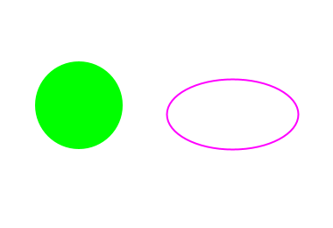
BRENDA NJË 'KUTIE'
Rrathë dhe elipsa: fillOval, drawOval
Rrathë dhe elipsa
g.setColor(Color.GREEN);
g.fillOval(40, 70, 100, 100); // rreth
g.setColor(Color.MAGENTA);
g.drawOval(190, 90, 150, 80); // elips
Çuditshëm por e vërtetë: fillOval përdor TË NJËJTAT katër numra si drejtkëndëshi! Rrethi vizatohet BRENDA një kutie të padukshme (x, y, gjerësi, lartësi).
Gjerësi = lartësi → rreth i përsosur. Të ndryshme → elips i shtrirë.
Renderim REAL (i ekzekutuar)
Java · Leksioni 13
05
Notes:
Renderim real djathtas. Ideja kyçe që i habit studentët: rrethi përcaktohet nga një DREJTKËNDËSH kufizues — të njëjtët katër numra. Nëse gjerësia = lartësia, del rreth; ndryshe elips. Kjo shpjegon pse s'jepet 'qendra dhe rrezja' si në matematikë.

Slide 6

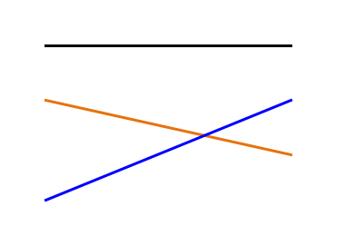
NGA PIKA TE PIKA
Vija dhe ngjyra: drawLine, setColor
Vija dhe ngjyra
g.setColor(Color.BLACK);
g.drawLine(50, 50, 320, 50);
// ngjyre e vet me RGB (0-255)
g.setColor(new Color(230, 115, 12));
g.drawLine(50, 110, 320, 170);
g.setColor(Color.BLUE);
g.drawLine(50, 220, 320, 110);
drawLine(x1, y1, x2, y2) lidh dy pika. Ngjyrat: emra gati (Color.RED) OSE tuajat me RGB — new Color(kuq, gjelbër, blu), secili 0–255.
Renderim REAL (i ekzekutuar)
06
Notes:
Renderim real. drawLine merr dy pika (fillim, fund). Vija portokalli u bë me RGB new Color(230,115,12) — ngjyra jonë e markës! Theksoni RGB: tre numra 0-255 për të kuqen, gjelbër, blu. setColor ndikon çdo vizatim PAS tij derisa ta ndryshosh sërish — si 'ngritja e një furçe tjetër'.

Slide 7
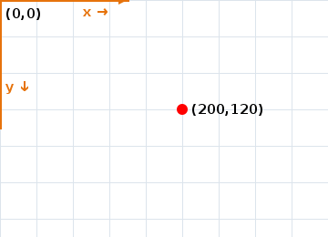

(0,0) ËSHTË LART-MAJTAS
Sistemi i koordinatave — ndryshe nga matematika!
Koordinatat e ekranit
(0,0) = këndi LART-MAJTAS
Jo qendra, si te grafiku i matematikës.
x rritet djathtas →
Si zakonisht.
y rritet POSHTË ↓
E kundërta e matematikës! y=200 është më poshtë se y=50.
Njësia = piksel
Çdo numër është një piksel në ekran.
Gabimi më i shpeshtë: të harrosh që y shkon POSHTË. Vizatimet dalin 'përmbys' kur mendon si te matematika.
Renderim REAL (i ekzekutuar)
Java · Leksioni 13
07
Notes:
Diagrami është renderim real me rrjetë. Pika kritike: sistemi i ekranit ndryshon nga matematika — (0,0) lart-majtas, y rritet POSHTË. Kjo shkakton gabimin klasik ku figurat dalin përmbys. Pika e kuqe (200,120) e ilustron: 200 djathtas, 120 poshtë. Çdo njësi = 1 piksel.

Slide 8
NJERIU I BORËS
Skena e plotë: kombinojmë format
Njeriu i borës
g.setColor(new Color(135, 206, 235)); // qielli
g.fillRect(0, 0, getWidth(), getHeight());
g.setColor(Color.WHITE); // tri rrathe
g.fillOval(120, 200, 120, 120);
g.fillOval(135, 130, 90, 90);
g.fillOval(150, 80, 60, 60);
g.setColor(Color.BLACK); // syte
g.fillOval(168, 100, 8, 8);
g.fillOval(188, 100, 8, 8);
g.setColor(Color.ORANGE); // hunda
g.fillOval(176, 112, 16, 8);
Renderim REAL (i ekzekutuar)
08
Notes:
Renderim REAL — pikërisht kjo dalje. Mesazhi: skenat komplekse janë thjesht shumë forma të thjeshta të renditura mirë. Rendi ka rëndësi: qielli i pari (sfondi), pastaj trupi, pastaj detajet sipër. Ai që vizatohet i FUNDIT del SIPËR. getWidth()/getHeight() marrin madhësinë e panelit. Ky është një ushtrim i shkëlqyer krijimtarie për studentët.

Slide 9
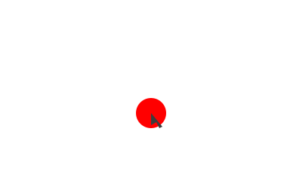
MOUSELISTENER
Ndërveprimi: klikimi i miut
Kliko për të vizatuar
addMouseListener(new MouseAdapter() {
@Override
public void mouseClicked(MouseEvent e) {
x = e.getX(); // ku klikoi
y = e.getY();
repaint(); // ri-vizato!
}
});
// ne paintComponent:
if (x >= 0) {
g.setColor(Color.RED);
g.fillOval(x - 20, y - 20, 40, 40);
}
Rezultati pas një klikimi
repaint() është çelësi: i thotë Java-s 'thirr sërish paintComponent'. Pa të, ndryshimi s'shihet!
Java · Leksioni 13
09
Notes:
Ndërveprimi fillon këtu. MouseListener (me MouseAdapter për shkurtim) kap klikimet. e.getX()/getY() japin KU klikoi përdoruesi. repaint() është kritik: pa të, ruajmë x,y por ekrani s'përditësohet. Figura djathtas simulon një klikim në (200,150). Cikli: klik → ruaj koordinatat → repaint → paintComponent vizaton.

Slide 10

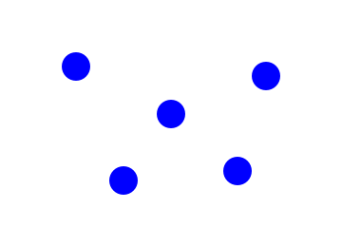
ARRAYLIST<POINT>
Shumë klikime: ruajmë të gjitha pikat
Kliko shumë herë
ArrayList<Point> pikat = new ArrayList<>();
// ne mouseClicked:
pikat.add(new Point(e.getX(), e.getY()));
repaint();
// ne paintComponent:
g.setColor(Color.BLUE);
for (int i = 0; i < pikat.size(); i++) {
Point p = pikat.get(i);
g.fillOval(p.x - 15, p.y - 15, 30, 30);
}
Pas 5 klikimeve
Kujtoni ArrayList (L9)! Ruajmë ÇDO klikim në listë; paintComponent i rivizaton të GJITHA. Point mban një çift (x, y).
10
Notes:
Lidhja me ArrayList: një klikim ruante vetëm një pikë (slajdi 9); tani mbajmë të GJITHA në një ArrayList<Point>. paintComponent kalon në cikël dhe i rivizaton — kjo është pse ruajtja e gjendjes ka rëndësi. Point është klasë gati e Java-s me fusha x,y. Figura simulon 5 klikime. Ky është themeli i çdo aplikacioni vizatimi.

Slide 11

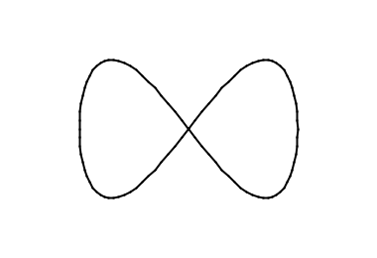
MOUSEMOTIONLISTENER
Tërheqja: vizatim i lirë me miun
Vizato me miun
ArrayList<Point> vija = new ArrayList<>();
addMouseMotionListener(new MouseAdapter() {
@Override
public void mouseDragged(MouseEvent e) {
vija.add(new Point(e.getX(), e.getY()));
repaint();
}
});
// ne paintComponent: lidh pikat me vija
for (int i = 1; i < vija.size(); i++) {
Point a = vija.get(i - 1);
Point b = vija.get(i);
g.drawLine(a.x, a.y, b.x, b.y);
}
Rezultati i tërheqjes
mouseDragged thirret vazhdimisht kur tërhiqet miu i shtypur. Lidhja e pikave me vija jep vizatim të lirë.
Java · Leksioni 13
11
Notes:
MouseMotionListener kap LËVIZJEN, jo vetëm klikimin. mouseDragged thirret dhjetëra herë në sekondë ndërsa tërhiqet miu i shtypur — kështu mbledhim shumë pika afër. Duke i lidhur me drawLine, del një vijë e lirë. Figura (figure-eth) është renderim real i një sekuence pikash. Kjo është si funksionojnë programet e vizatimit si Paint.

Slide 12
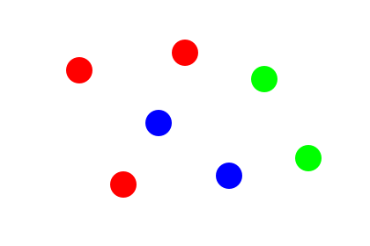
BUTONA NGJYRASH + KANAVACA
Kapstoni: aplikacioni i vizatimit
Aplikacioni i vizatimit
Color ngjyraAktuale = Color.RED;
// butonat ndryshojne ngjyren aktuale
kuq.addActionListener(e -> ngjyraAktuale = Color.RED);
blu.addActionListener(e -> ngjyraAktuale = Color.BLUE);
// ne mousePressed: ruaj piken DHE ngjyren
pikat.add(new Point(e.getX(), e.getY()));
ngjyrat.add(ngjyraAktuale);
// ne paintComponent:
for (int i = 0; i < pikat.size(); i++) {
g.setColor(ngjyrat.get(i));
Point p = pikat.get(i);
g.fillOval(p.x-15, p.y-15, 30, 30);
}
Kuq
Blu
Gjelbër
Kanavaca: renderim real
12
Notes:
Kapstoni bashkon GJITHÇKA: paintComponent (sot), MouseListener (sot), ArrayList (L9), ngjyra (sot), butona me lambda (L11), BorderLayout (L11). Truku kyç: dy lista paralele — pikat DHE ngjyrat — që çdo pikë të mbajë ngjyrën e vet. Kanavaca djathtas është renderim real me pika shumëngjyrëshe. Ky është një program i vërtetë vizatimi!

Slide 13

FOTOGRAFOJENI KËTË SLAJD
Fletë referimi — grafika dhe miu
Metoda | Çfarë vizaton / bën
g.setColor(Color.RED) | Cakton ngjyrën për vizatimet e mëtejshme
g.fillRect(x, y, gj, l) | Drejtkëndësh i mbushur
g.drawRect(x, y, gj, l) | Vetëm konturi i drejtkëndëshit
g.fillOval(x, y, gj, l) | Rreth/elips i mbushur
g.drawLine(x1, y1, x2, y2) | Vijë mes dy pikave
g.drawString("tekst", x, y) | Shkruan tekst në pozicion
new Color(r, g, b) | Ngjyrë e vet me RGB (0–255)
e.getX() / e.getY() | Koordinatat ku ndodhi ngjarja e miut
repaint() | Kërkon ri-vizatimin (thërret paintComponent)
Modeli i çdo vizatimi interaktiv: ngjarja e miut ruan të dhëna → repaint() → paintComponent i rivizaton të gjitha.
Java · Leksioni 13
13
Notes:
Fletë referimi. Rreshti i artë përmbledh ciklin interaktiv: mouse → ruaj → repaint → paint. Theksoni parashtesat fill/draw dhe se të gjitha format marrin kutinë kufizuese (x,y,gjerësi,lartësi), përveç drawLine që merr dy pika dhe drawString që merr pozicionin e tekstit.

Slide 14

KOHA E QUIZ-it!
4 pyetje · 8 minuta · punoni vetë në letër
Kujtoni: (0,0) është lart-majtas, y rritet poshtë — dhe repaint() e ri-vizaton çdo gjë.
14
Notes:
Dy pyetje mbi format/koordinatat, dy mbi ndërveprimin me miun. Të gjitha kodet u kompiluan dhe u renderuan.

Slide 15
QUIZ · FORMAT
Pyetjet 1 dhe 2
1
Çfarë vizaton g.fillOval(50, 50, 80, 80)?
2
Ku shfaqet pika (10, 200) në dritare?
a) Një rreth të mbushur
b) Vetëm konturin e një rrethi
c) Një drejtkëndësh
a) Lart, afër majtas
b) Poshtë, afër majtas
c) Në qendër
Ndihmë: për pyetjen 1, kujtoni parashtesat fill/draw. Për pyetjen 2, kujtoni që y=200 është një vlerë e madhe — dhe y rritet POSHTË.
Java · Leksioni 13
15
Notes:
Q1: fill = i mbushur; përgjigja a. Q2: x=10 (afër majtas), y=200 (poshtë, sepse y rritet poshtë); përgjigja b. Të dyja testojnë keqkuptimet kryesore: fill vs draw dhe drejtimi i y-së.

Slide 16
QUIZ · NDËRVEPRIMI
Pyetjet 3 dhe 4
3
Klikimi ndryshon të dhënat, por ekrani s'përditësohet. Çfarë harrove?
4
Cila metodë kap TËRHEQJEN e miut (drag)?
a) super.paintComponent(g)
b) repaint()
c) setColor(...)
a) mouseClicked
b) mouseDragged
c) paintComponent
Bonus (me gojë): pse na duhet një ArrayList për të mbajtur pikat, e jo vetëm dy variabla x dhe y? Diskutoni.
Java · Leksioni 13
16
Notes:
Q3: repaint() mungon — pa të, paintComponent s'thirret; përgjigja b. Q4: mouseDragged kap tërheqjen (nga MouseMotionListener); përgjigja b. Bonusi: ArrayList na lejon të mbajmë SHUMË pika (histori), jo vetëm të fundit — thelbi i vizatimit.

Slide 17

QUIZ · ZGJIDHJA
Përgjigjet dhe shpjegimet
1
a) Rreth i mbushur
fill- do të thotë i mbushur; oval me gjerësi = lartësi (80=80) jep rreth.
2
b) Poshtë, afër majtas
x=10 është afër majtas; y=200 është poshtë, sepse y rritet POSHTË.
3
b) repaint()
Pa repaint(), Java s'e di se duhet të thërrasë sërish paintComponent.
4
b) mouseDragged
Kapet nga MouseMotionListener — thirret ndërsa miu i shtypur lëviz.
3–4 saktë: gati për grafikë interaktive! · 2 saktë: rishikoni slajdet 7 dhe 9 · 0–1: konsultime.
Java · Leksioni 13
17
Notes:
Q2 dhe Q3 janë keqkuptimet kryesore: drejtimi i y-së dhe nevoja për repaint(). Nëse dikush gaboi Q3, riktheni te slajdi 9 dhe tregoni ciklin klik→repaint→paint me gisht.

Slide 18
PËRMBLEDHJE
Çfarë mësuam sot
Kanavaca
Format
Koordinatat
paintComponent(Graphics g)
fillRect, fillOval, drawLine
(0,0) lart-majtas, y poshtë
Miu
Tërheqja
Kapstoni
MouseListener → getX/getY
mouseDragged për vizatim të lirë
Aplikacion i vërtetë vizatimi
18
Notes:
Fjalia për t'u marrë me vete: 'vizatimi është përshkrim — ne themi ÇFARË, Java e vizaton; miu i jep jetë përmes repaint()'. Sot kaluam nga widget-e gati te grafikë tona interaktive. Java tjetër: mund të bashkojmë grafikën me skedarët (ruaj vizatimin) ose një projekt përfundimtar.

Slide 19

PRAKTIKA E JAVËS
Detyra për shtëpi — dorëzim me Git
1
Skena jote
Vizato një skenë me të paktën 5 forma: një shtëpi (drejtkëndësh + trekëndësh çati me drawLine), diell, pemë. Përdor ngjyra RGB.
2
Semafori
Tri rrathë në një drejtkëndësh (kuq, verdhë, gjelbër). Shto tre butona që 'ndezin' dritën përkatëse (ndrysho ngjyrën + repaint).
3
Vulë me klikim
Kliko kudo për të vendosur një yll ose zemër (formë me disa vija/rrathë). Ruaj të gjitha në ArrayList dhe rivizatoji.
4
Sfidë: vizato + ruaj
Zgjero aplikacionin e vizatimit: shto një buton 'Ruaj' që shkruan pikat në një skedar (L12), dhe 'Hap' që i lexon prapa.
Dorëzimi: repo me 4 commit-e + link + një pamje (screenshot) e vizatimit tuaj. Detyra 4 bashkon grafikën me skedarët!
Java · Leksioni 13
19
Notes:
Detyra 1 është krijuese — skenë e lirë me forma. Detyra 2 lidh vizatimin me butonat (gjendje + repaint). Detyra 4 bashkon L13 (grafika) me L12 (skedarët) — ura drejt projektit përfundimtar. Kërkoni screenshot: provë se u ekzekutua te makina e tyre. Git: 4 commit-e me mesazhe të qarta.

